Slide 1

Now … Let’s Talk About …
诚挚引导 · 睿智到老
山不辞土，故能成其高；海不辞水，故能成其深！

Slide 2


51单片机知识分享
KNOWLEDGE SHARING
GND工作室---HokyGUAN

Slide 3
章节目录
Sections Menu
0X00
Led_project
0X05
Timer_project
0X01
Key_project
0X06
Single_dht11_project
0X02
Key_irq_project
0X07
I2c_oled_project
0X03
Pwm_project
0X08
Spi_w25qxx_project
0X04
Usart_project
0X09
Iwdg_project

Slide 4
0X03
Pwm_project

Slide 5
PWM介绍
脉冲宽度调制(PWM)，是英文“Pulse Width Modulation”的缩写，简称脉宽调制，是利用微处理器的数字输出来对模拟电路进行控制的一种非常有效的技术就是用一连串的脉冲信号（PWM信号）代替正弦信号。其具有谐波小，响应快的优点。
既然大家大概知道PWM是什么了，那么请大家思考一个问题：
如何控制LED的亮度？

Slide 6
PWM介绍
可调电阻：运用高中的知识，我们可以利用可调电阻来实现控制LED的亮度，但这个方法肯定不能满足现在的需求。
PWM调节：利用PWM调节，我们一定会接触到占空比（duty）：在一个脉宽周期中，高电平所占的比例。知道这个后，我们可以假设，一个10ms的循环周期中，若高电平所占时间为5ms，低电平同样为5ms，此时占空比是50%；同理，我们假设同样的周期中，高电平所占时间是1ms，低电平是9ms，此时占空比是10%，不难看出我们已经成功控制了LED的亮度了。当然，此处的循环周期越小会越好，以致于我们肉眼看不出LED在闪烁。

Slide 7
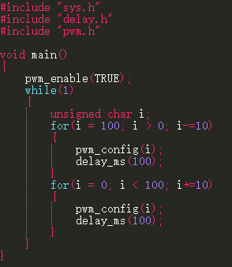
实验：PWM实现呼吸灯核心代码
在main中，首先要enable PWM模块，接着进入主循环。代码中的pwm_config(i)，是定时器初值计算函数，你可以通过函数参数改变占空比。而两个for循环实现呼吸灯中的“呼吸”。

Slide 8
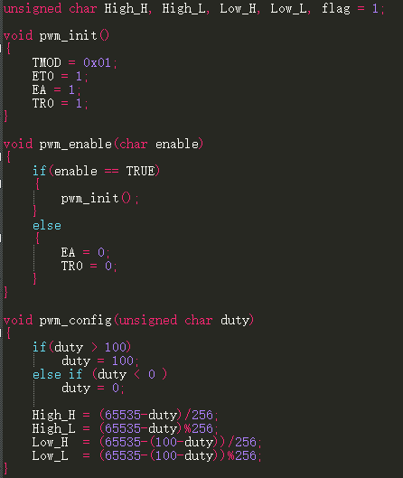
核心模块介绍
51使用的是模拟PWM，模拟的PWM依靠的是定时器，所以首先要先配置好定时器。定时器配置完成，接下来需要的是给定时器赋初值。
Pwm_config函数的作用是提前计算好赋给定时器的初值，High_H为高电平的高八位、High_L为高电平的低八位、Low_H为低电平的高八位、Low_L为低电平的低八位。

Slide 9
定时器相关寄存器介绍
定时器/计数器工作模式寄存器（TMOD）
7 | 6 | 5 | 4 | 3 | 2 | 1 | 0
GATE | C/T | M1 | M0 | GATE | C/T | M1 | M0
GATE：门控制位 GATE=0，定时器/计数器启动与停止仅受TCON寄存器中TRX(X=0,1)来控制。 GATE=1，定时器计数器启动与停止由TCON寄存器中TRX(X=0,1)和外部中断引脚（INT0或INT1）上的电平状态来共同控制。
C/T：定时器和计数器模式选择位。 C/T=1，为计数器模式；C/T=0，为定时器模式。

Slide 10
定时器相关寄存器介绍
M1M0 工作模式选择位
M1 | M0 | 工作模式
0 | 0 | 方式0，为13位定时器/计数器
0 | 1 | 方式1，为16位定时器/计数器
1 | 0 | 方式2，8位初值自动重载的8位定时器/计数器
1 | 1 | 方式3，仅适用于T0，分成两个8位计数器，T1停止工作
在编写单片机的定时器程序时，在程序开始处需要对定时器及中断寄存器做初始化设置，通常定时器初始化过程如下：
（1）对TMOD赋值，以确定T0和 T1的工作方式。 （2）计算初值，并将初值写入TH0、TL0或TH1、TL1。 （3）中断方式时，则对IE赋值，开放中断。 （4）使TR0和TR1置位，启动定时器/计数器定时或计数。

Slide 11
定时器介绍
定时器的工作方式
通过给TMOD赋值决定，例如TMOD=0x01，就是选择定时器0的工作方式1（16位定时器/计数器），这个该如何理解？其实就是这个定时器能往上计算到最大后溢出值是2^16=65536。
定时器赋初值
既然使用定时器，当然要懂得如何定自己想要的值，定时器0赋初值操作涉及到两个寄存器（TH0、TL0），其中分别为被赋值的高八位与低八位，由于定时器/计数器均为向上计数，所以如果你想实现1ms的定时，就需要（65535 – 1000）=64535，接着用64535/256得到这个数值的高八位252 （0xFC），最后TH0 = 252（0xFC）；同理低八位需要64535%256得到这个数值的低八位23（0x17），也是TL0 = 23（0x17）。
打开定时器
打开定时器TR0 = 1 。

Slide 12
分享结束谢谢
KNOWLEDGE SHARING
GND工作室---HokyGUAN

